Slide 1
ToDoList
添砖Java组
指导老师：覃召杨
小组成员：张政婷（组长） 薛静雯 母书凡 许鑫莉 姜岸岑

Slide 2
设计理念
帮助我们避免遗忘、厘清头绪；
增强紧迫感、提高办事效率；
持续解锁和自驱，带来成就感；
帮助我们养成习惯。

Slide 3
项目描述
ToDoList 是一个简单的任务管理应用，帮助用户组织和处理他们的待办事项。
主要功能：
添加任务：用户可以添加新的任务，并为每个任务指定一个标题和描述。
查看任务列表：用户可以查看当前的任务列表进度。
完成任务：用户可以标记任务为已完成。
删除任务：用户可以删除不再需要的任务。

Slide 4
项目许可证
MIT License
不需要署名
简短易懂
兼容性强
允许拥有闭源专有产品的公司使用该软件

Slide 5
项目开发
项目构思：线下共同商讨，投票得出
环境部署：编译语言--JAVA 编译器--Eclipse
代码编写：在全组人员的共同努力下，经老师指导还有参考了CSDN中的代码编写出完整代码
代码测试：用eclipse测试代码
文档撰写：由多个小组成员在讨论下共同撰写
项目发布：由组长将文档发布至github

Slide 6
项目信息
代码库：github
网站：https://github.com/Bistu-OSSDT-2023/28-ToDoList
Wiki：https://github.com/Bistu-OSSDT-2023/28-ToDoList/wiki
文档：项目文档.docx

Slide 7
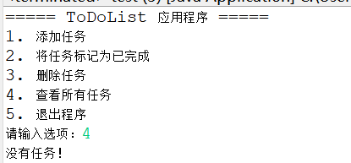
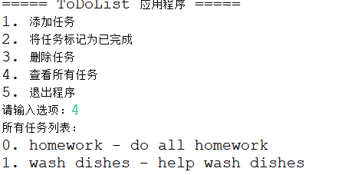
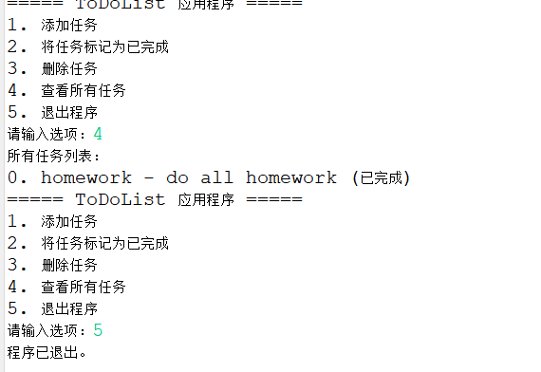
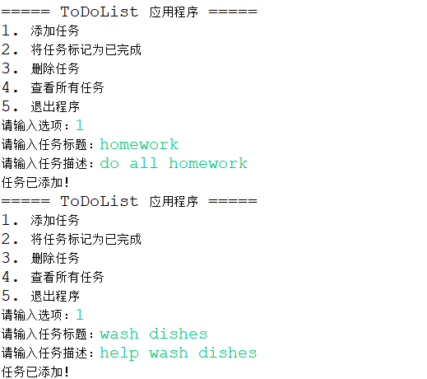
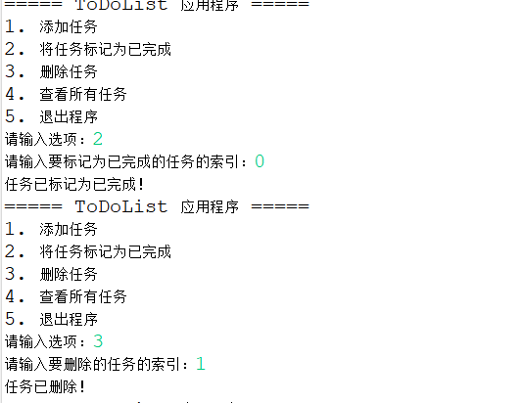
实际效果演示

Slide 8
总结
现发布第一版本，在后续学习中，本小组将会继续发布后续版本，届时面向希望规划自己生活的用户，将界面美化升级。
推广第一步先介绍给周围朋友，并发布在github上。

Slide 9
谢谢大家

